Slide 1
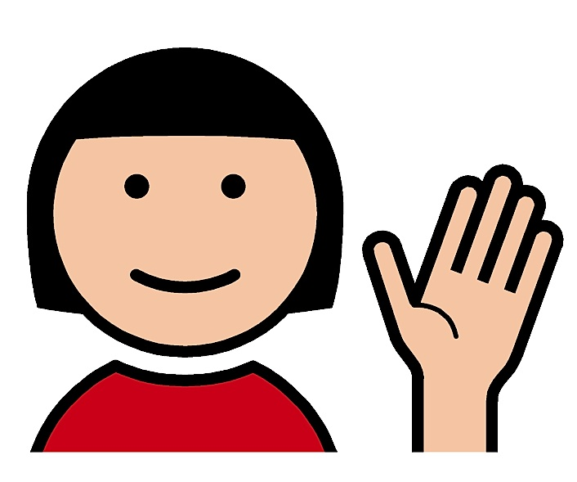

Guten Morgen liebe Kinder, ich bin heute für euch da!
Wir werden heute ein Lied singen und über Umweltschutz reden.

Slide 2
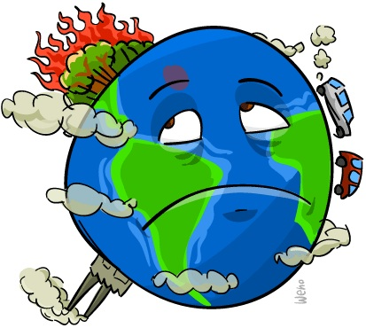
Lied: „Etwas tun”

Slide 3
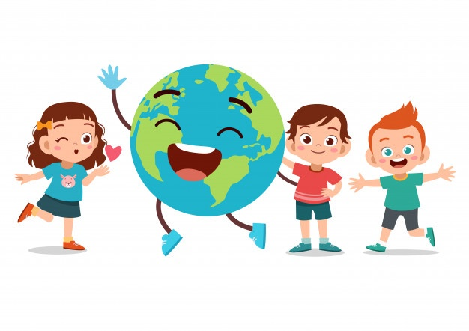
Wie wir die Umwelt besser schützen können?

Slide 4
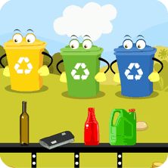
Um die Umwelt zu schützen, sollte man:
Dinge und Materialien wiederverwenden

Slide 5
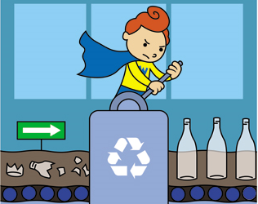

Slide 6
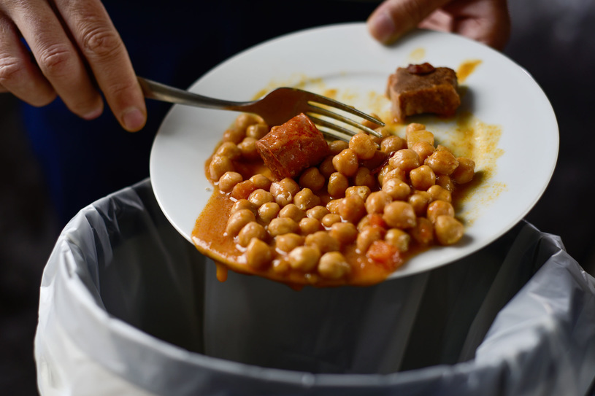

Keine Lebensmittel wegwerfen

Slide 7

Wasser sparen

Slide 8
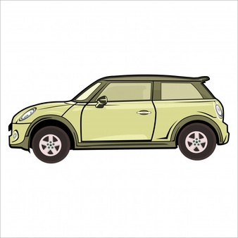
Weniger Autofahren

Slide 9
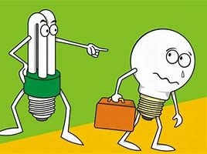
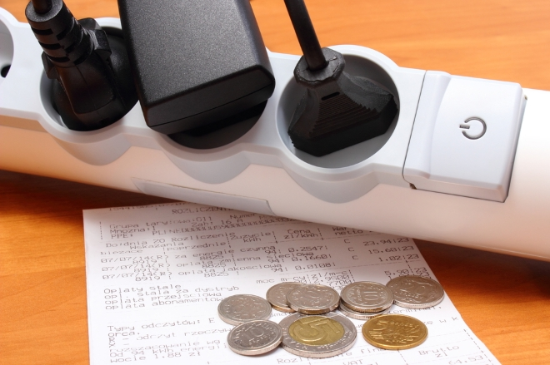
Strom sparen

Slide 10
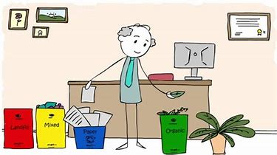
Müll trennen

